Slide 1
GENOVÉ TECHNOLOGIE
Genomika a genová exprese
techniky mapování genů, nekódující části genomu, bioinformatické nástroje, farmakogenetika, DNA mikroarrays, RNA-seq techniky, metagenomika, epigenetika

Slide 2
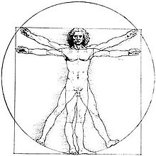
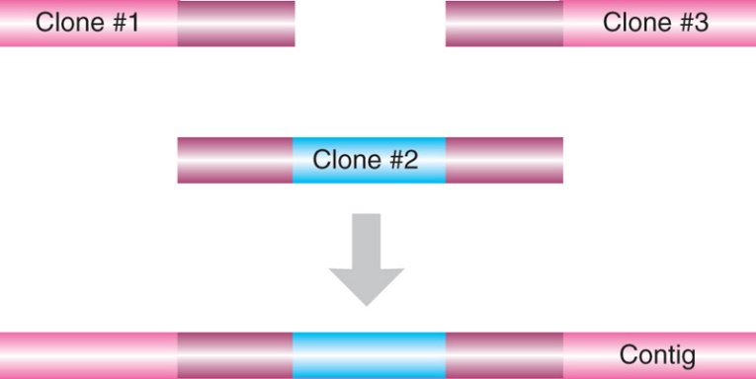

Sekvenace lidského genomu
v době počátku (rok 1990) monumentální úkol
započat v roce 1990 za účasti DOE and NIH
sekvenace prováděna pomocí kontigových map a BACs
prvotní plán počítal s dobou trvání 15 let
nakonec sekvenace pomocí Sangerovy metody téměř dokončena již v roce 2000
výsledná sekvenční mapa publikována 14. dubna 2003, 99.99% přesnost (National Human Genome Research Institute)
celkové náklady projektu 3 miliardy dolarů
v roce 2000 prezident Bill Clinton ujistil o nepatentovatelnosti lidské DNA
https://https://www.genome.gov/25019885/online-education-kit-how-to-sequence-a-human-genome//

Slide 3

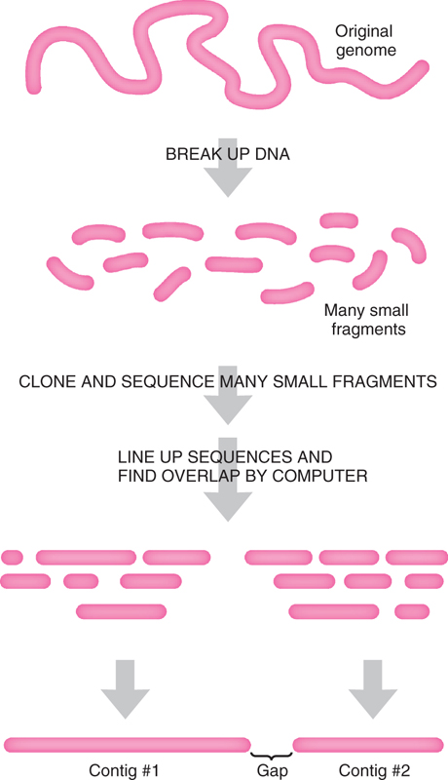
Celera Genomics Project
založena vědcem Craig Venterem a v roce 1998 započala sekvenační projekt
celkové náklady 300 mil. dolarů byly hrazeny plně s privátních zdrojů
poprvé použita metoda „whole genome shotgun sequencing“
k analýze sekvenačních dat použit přístup vyvinutý Gene Myersem
tento přístup však vyžadoval extrémní výpočtové požadavky
finální výpočet prováděn na 7000 procesorech k získání 1000-násobné rychlosti oproti Pentium počítačům
tento inovativní přístup dovolil dokončit sekvenaci již za 9 měsíců

Slide 4
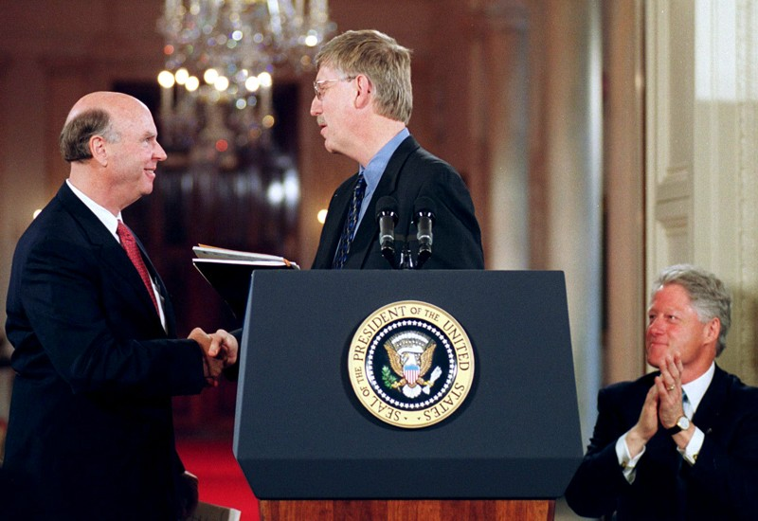
Silná role diplomacie
It is hard to imagine today’s politicians reminding scientists that cooperation has as much value as competition.
In 26 June 2000, US President Bill Clinton and UK Prime Minister Tony Blair presided over a carefully choreographed piece of scientific theatre. Through a video link connecting Washington DC and London, they announced to the world that scientists had completed a rough first draft of the human genome sequence.
Craig Venter (vlevo), Francis Collins (uprostřed), Bill Clinton (vpravo)

Slide 5
Mapovací techniky
Genomové mapy poskytují lineární sérii značek pro skládání sekvenčních dat
Tvorba genomové mapy:
- genetické mapy (křížení, analýza rodokmenu, přenos genů) – vazebné mapy
- fyzikální mapy (radiační hybridní panel, FISH)
Genetické mapy založeny na vazbě = pravděpodobnosti, že se dva mapované znaky od sebe v rámci křížení oddělí
Pro určení relativní vzdálenosti markerů zásadní procento případů, kdy jsou nalezeni spolu
Dnes je používána celá řada markerů
Typ mapování | Markery | Metody lokalizace
Genetické | Gen, biochemická vlastnost, DNA markery (RFLP, VNTRs, mikrosatelity, SNPs) | Vazebná analýza využívající křížení nebo páření, Analýza příbuznosti
Fyzikální | STSs, EST, VNTRs, mikrosatelity | Restrikční analýza, Radiační hybridní panel FISH, Cytogenetické mapování

Slide 6
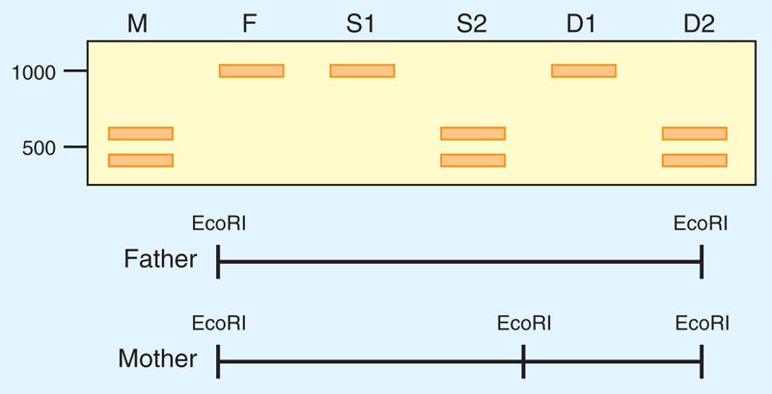
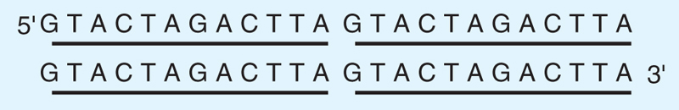

Genetické markery
RFLP analýza příbuzných jedinců, snadná identifikace
Variable Number Tandem Repeat (VNTR, minisatelity) – tandemové repetice o délce 9-80bp (forenzní testování, paternitní testy)
Mikrosatelitní polymorfismus – tandemová repetice o délce 2 – 5bp
Single Nucleotide Polymorphism (SNP)
SNPs, VNTRs RFLPs jsou rovněž používány ve fyzikálním mapování
Pro velké genomy potřebujeme další markery
- STSs (Sequence Tagged Sites) – unikátní sekvence 100-500 bp
- ESTs (Expressed Sequence tags) – identifikace cDNA knihovnách
Digesce gDNA pomocí restrikčních enzymů – metoda fyzikálního mapování
Clark and Pazdernik, 2016

Slide 7
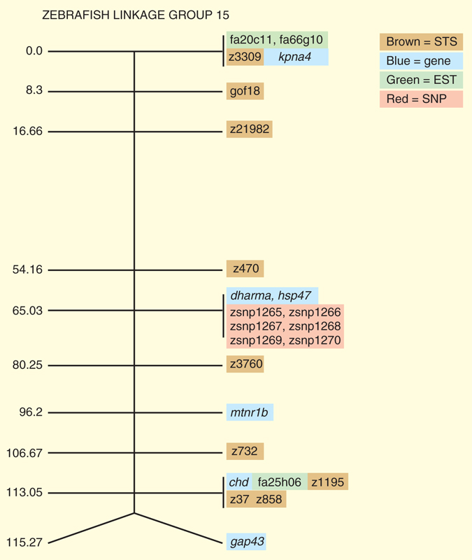
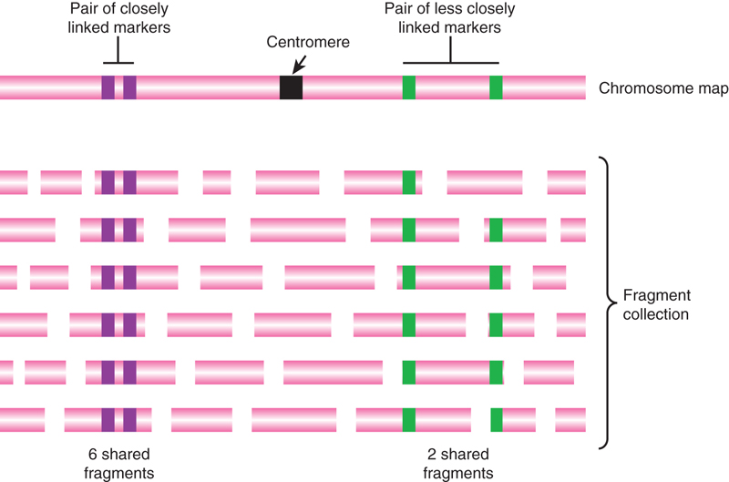
Genetické markery
Clark and Pazdernik, 2016

Slide 8
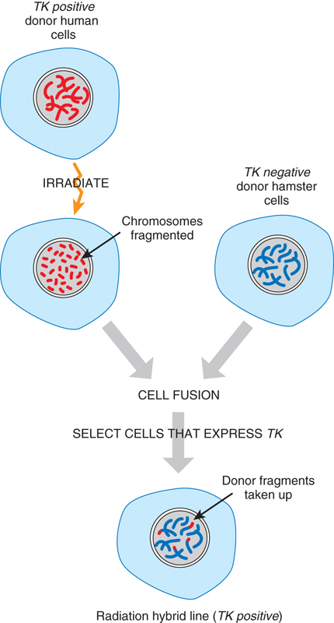
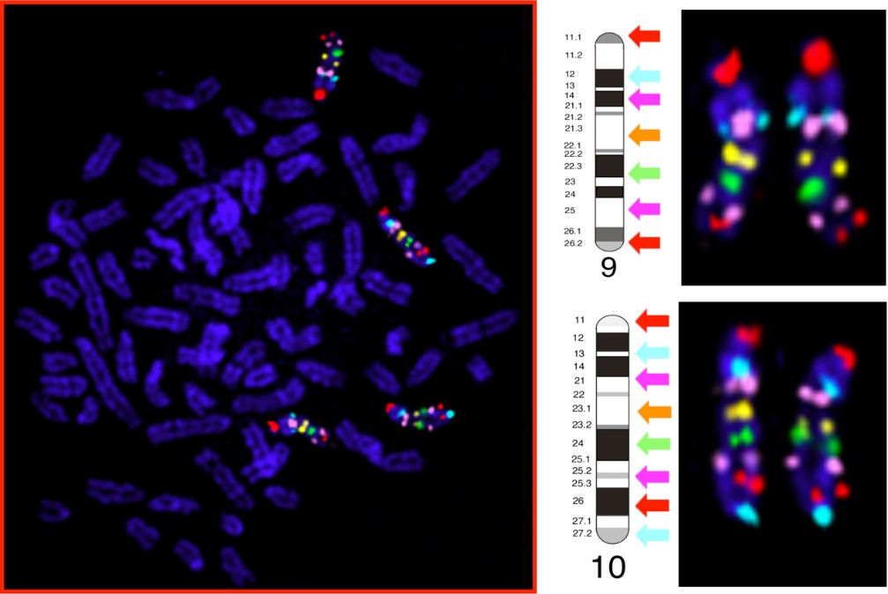
Fyzikální mapovací techniky
FISH (Fluorescence in-situ hybridization) – umístění konkrétní DNA próby u chromozómů v metafázi vzhledem k proužkování (chromosome painting)
radiační hybridní mapování – velké segmenty klonovaného genomu mohou obsahovat dva fragmenty z různých částí genom
Clark and Pazdernik, 2016

Slide 9
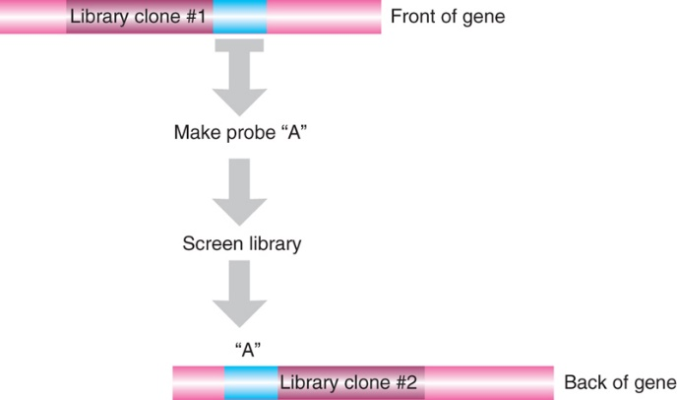
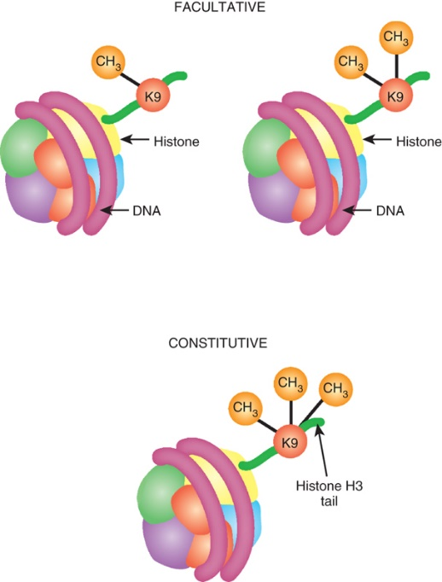
Mezery v rámci lidského genomu
Pro doplnění mezer použití techniky „chromosome walking“
První klon je většinou lokalizován známého markeru (STS nebo RFLP)
Nejvíc mezer je v oblastech repetitivní DNA – heterochromatin
- hypoacetylace
- metylace H3 na specifických Lys
- methylace CpG nebo CpNpG
Fakultativní X Konstitutivní heterochromatin
Clark and Pazdernik, 2016

Slide 10
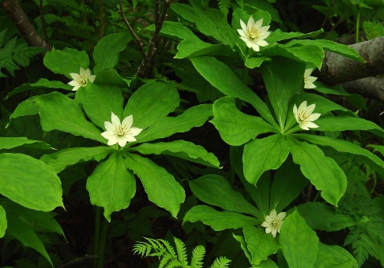
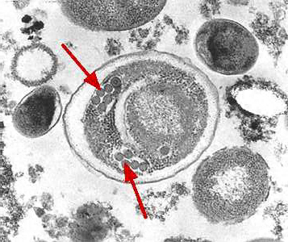
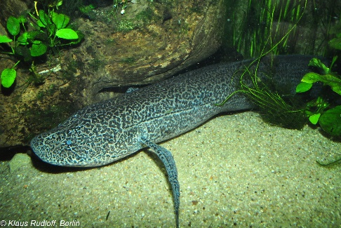
Počet genů X Genom
Organismus | Velikost genomu (Mbp) | Počet protein-kódujcích genů
Pšenice | 17 000 | 95 000
Rýže | 520 | 45 000
Paris Japonica (Pieris japonský) | 149 000 | 26 000
Trichomonas vaginalis | 160 | 46 000
Encephalozoon intestinalis | 2.25 | 1833
Bahník východoafrický | 130 000 | ?
Člověk | 3200 | 21 850
Háďátko | 97 | 20 493
Octomilka | 180 | 13 600
Streptomyces coelicolor | 8.7 | 7800
E. coli | 4.6 | 4300
Mycoplasma genitalium | 0.58 | 470

Slide 11
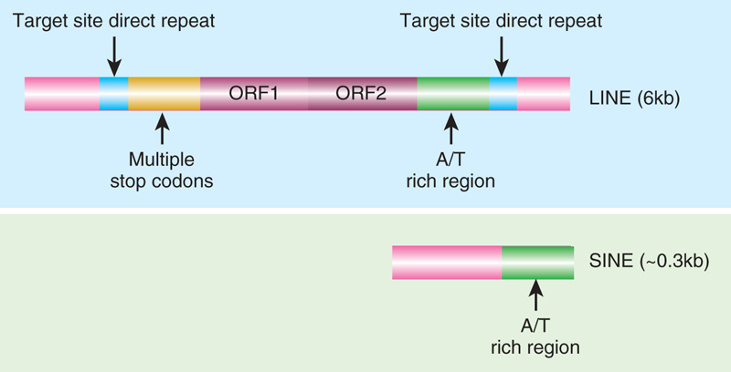
Nékódující genom
Protein-kódující geny tvoří pouze malou část genomu člověka
V rámci různýh druhů celá řada CNE (conserved noncoding elements)
Možné zesilovače transkripce nebo izolační sekvence
25% lidského genomu tvoří geny pro proteiny, z toho ale jen 1% CDS
Zbývá objasnit roli intronů
Další velká část = repetitivní sekvence
- ribozomální RNA geny (kódující)
- LINE (long interspersed element) (nekódující) – až 20% genomu, retrovirus-like elementy
- SINE (short interspersed element) –až 13% genomu, Alu elementy
Clark and Pazdernik, 2016

Slide 12
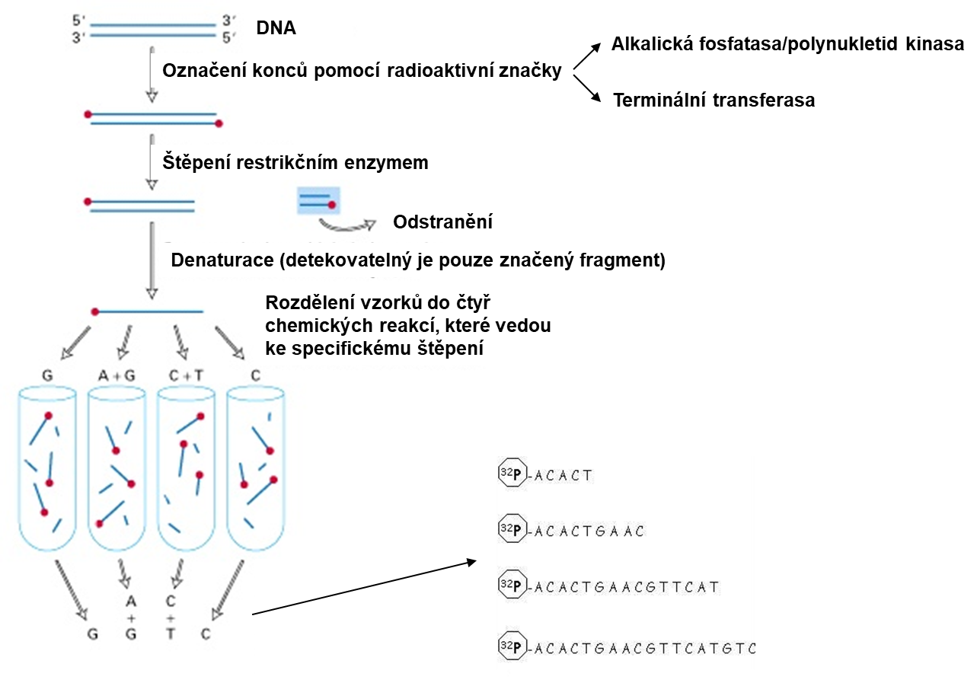
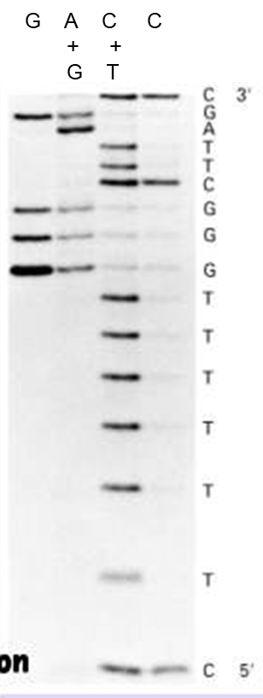
Maxam-Gilbertova sekvenační metoda
Touto metodou jsme schopni sekvenonat přibližně 250-300 bp dlouhé fragmenty
Musíme pracovat s velkým množstvím DNA
Velká pracnost metody (několik purifikačních kroků), nemožnost plné automatizace, práce s mutagenními chemikáliemi
Používá se stále pro “footprinting“

Slide 13
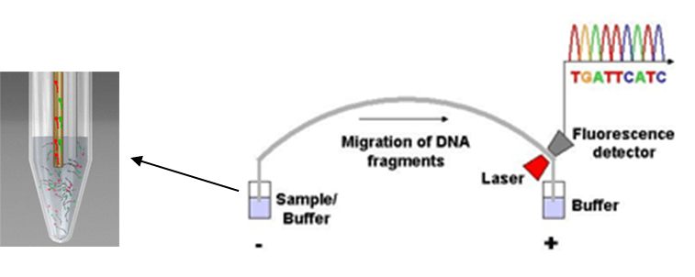
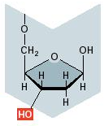
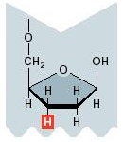
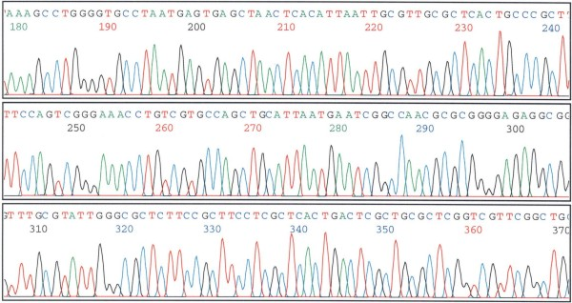
Sekvenační metoda dle Sangera
Syntéza DNA in-vitro za použití “terminátorů“ – dideoxynukleotidů zabraňujících po svém začlenění do DNA její další elongaci.
Deoxyribosa
Dideoxyribosa
Vyžaduje použití iniciálního primeru, DNA polymerázy a směsi dNTPs se značenými ddNTPs
Nasyntetizované řetězce jsou poté separovány pomocí polyakrylamidové gelové elektroforézy nebo kapilární elektroforézy
Možnost plně automatizované separace za použití fluorescenčně značených ddNTPs

Slide 14
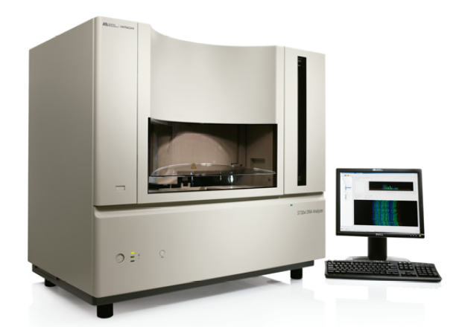
Sekvenační metoda dle Sangera
Throughput/Performance by Run Module
XLRseq: 768 samples per day (690 Kbases)
LongSeq: 1152 samples/day (980 Kbases)
StdSeq: 2304 samples/day (1550 Kbases)
FastSeq: 2304 samples/day (1600 Kbases)
RapidSeq: 3840 samples per day (2100 Kbases)

Slide 15
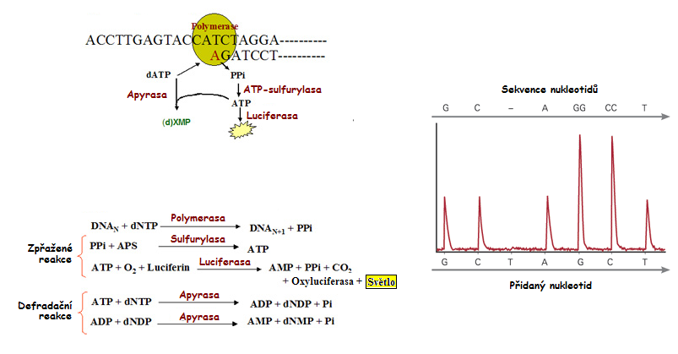
Pyrosekvenování (1990)
umožňuje rychlou sekvenaci krátkých úseků DNA - sekvenace 30 až 50 bazí trvá přibližně 30 až 45 minut.
Jedná se o bio-luminometrické sekvenování DNA založené na detekci anorganického pyrofosfátu (PPi) uvolněného během inkorporace nukleotidů.

Slide 16
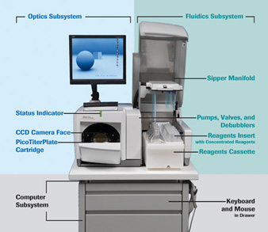
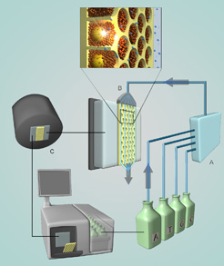
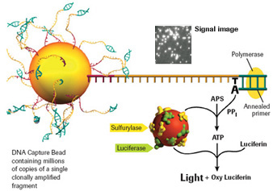
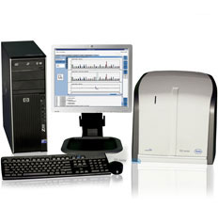
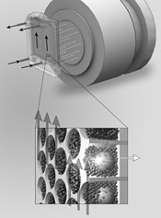
454 a GS Junior systém
Průchodnost | 1 miliarda bazí za den
Doba analýza | 10.0 hodin
Délka čtení | 400
Počet čtení/analýzu | 1 000.000
Správnost | >99.0% správnost jednoho čtení na 400 bazích
Potřebné množství DNA | Méně než 100 ng DNA
Multiplexování | Až 192 vzorků/běh

Slide 17
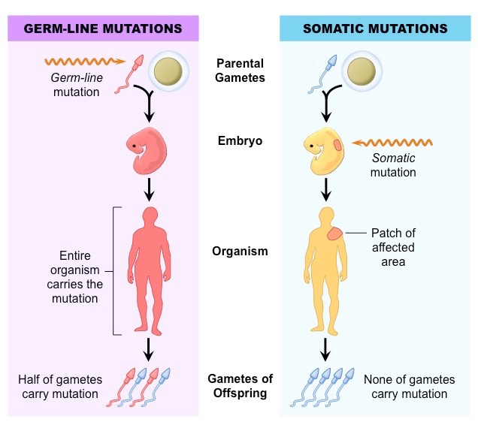
Akumulace mutací v DNA
Projekt HUGO otevřel mnoho nových možností
V rámci miliónů let dochází k hromadění mutací v rámci genomu
Většina defektních buněk umírá procesem apoptózy (řízené buněčné smrti)
Mutace
- v somatických buňkách – nepřenáší se na potomstvo
- v zárodečných buňkách – přenáší se na potomstvo

Slide 18
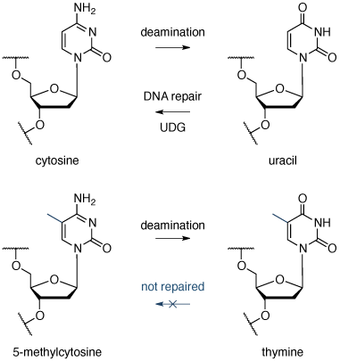
Typy mutací
Tranzice GAACGT → GAGCGT
Transverze GAACGT → GATCGT
Missense mutace GAACGT → GATCGT
Glu Arg Asp Arg
Konzervativní substituce ACTCGT → TCTCGT
Thr Arg Ser Arg
Radikální nahrazení GATCGT → GCTCGT
Asp Arg Ala Arg
Nonsense mutace GAACGT → TAACGT
Asp Arg STOP
Inzerce GAACGT → GAAACGT
Delece GAACGT → GACGT
Mutační hot-spoty – oblasti s vyšším výskytem mutací (metylace cytosinu, prokluz v repetitivních oblastech)
Genetická variabilita zohledňuje rekombinační hot-spoty = haplotypové bloky (haplobloky)

Slide 19
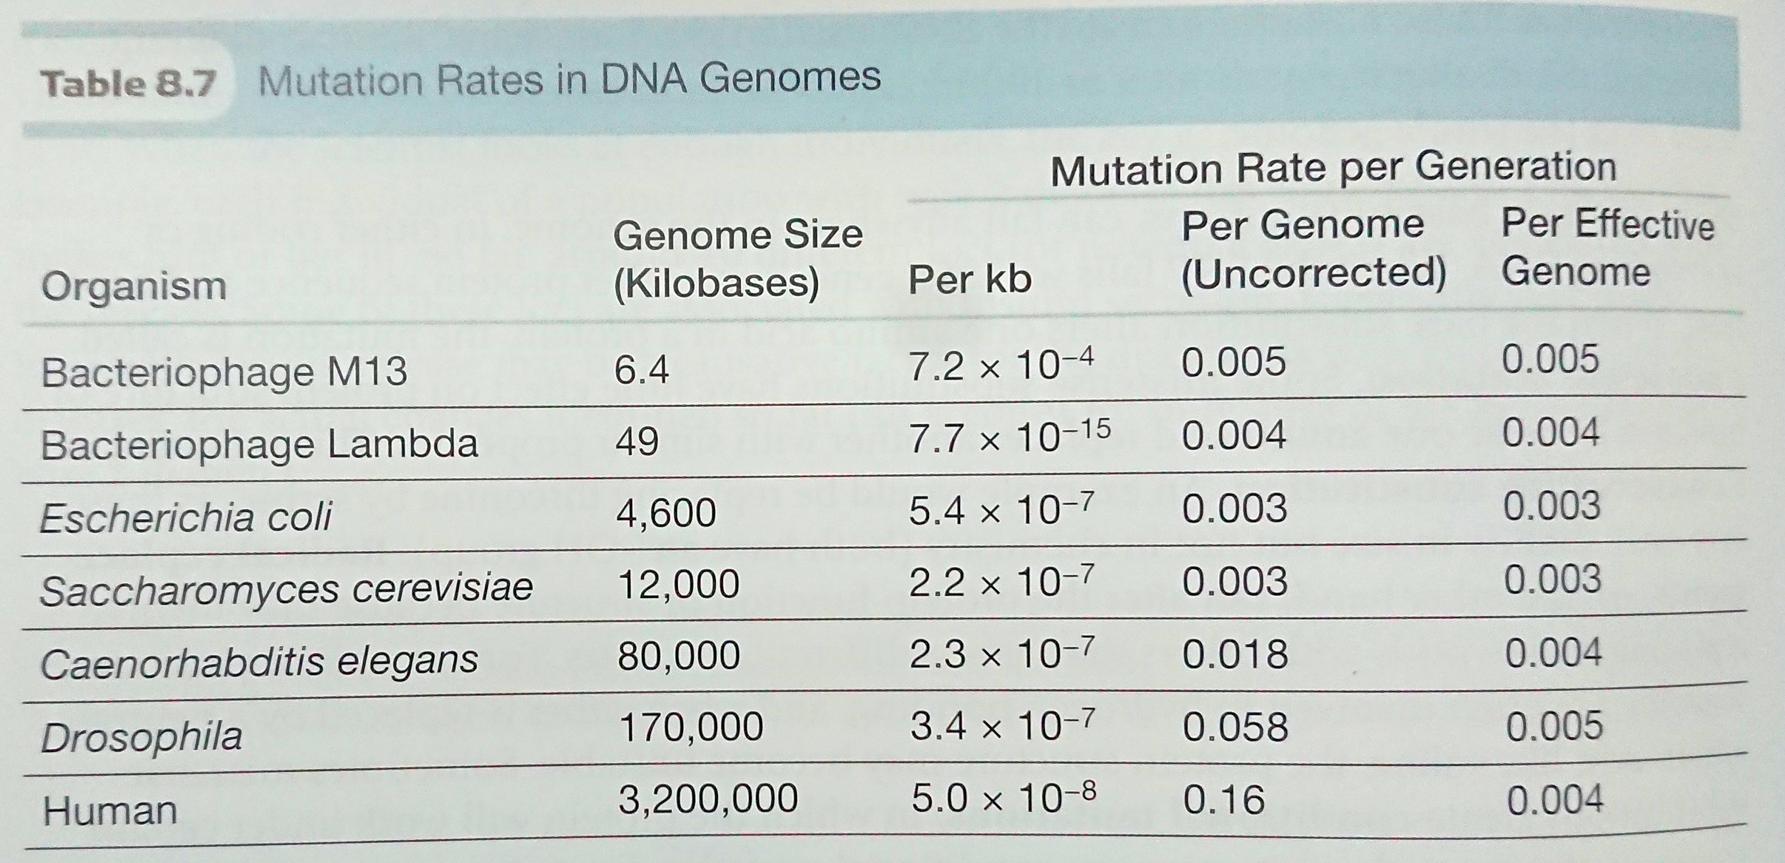
Míra mutací v genomech

Slide 20
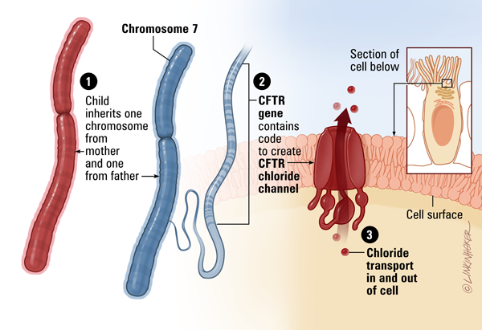
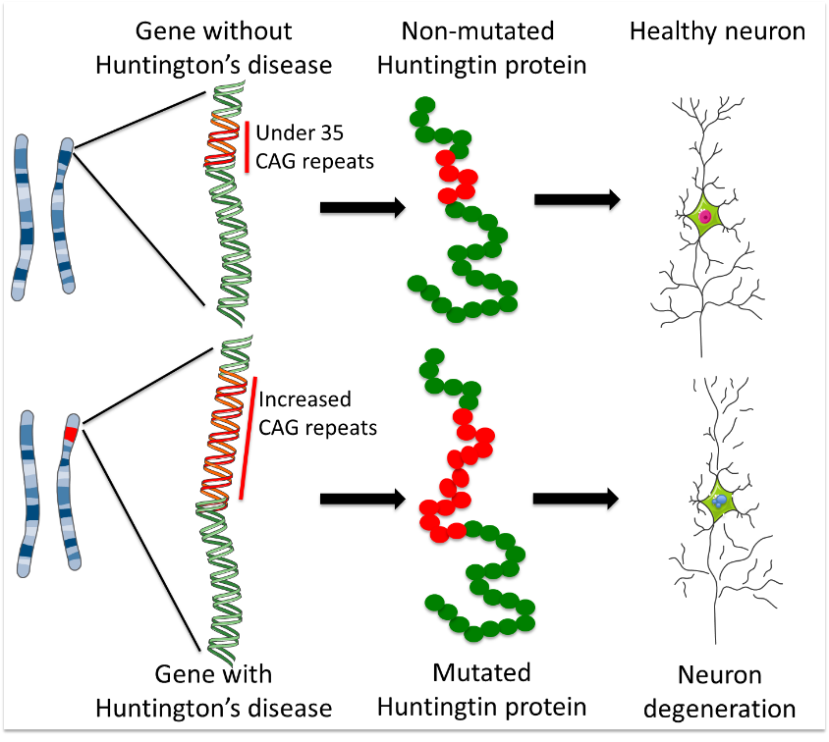
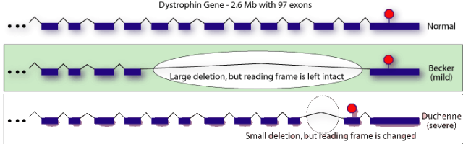
Genomika v medicíně
Největší aplikace genomických dat v diagnostice onemocnění
Genetické testování – stanovení přítomnosti genu asociovaného s onemocněním:
- svalová dystrofie (gen pro dystrophin)
- cystická fibróza (gen CFTR)
- Huntingtonova choroba (HTT gen)

Slide 21
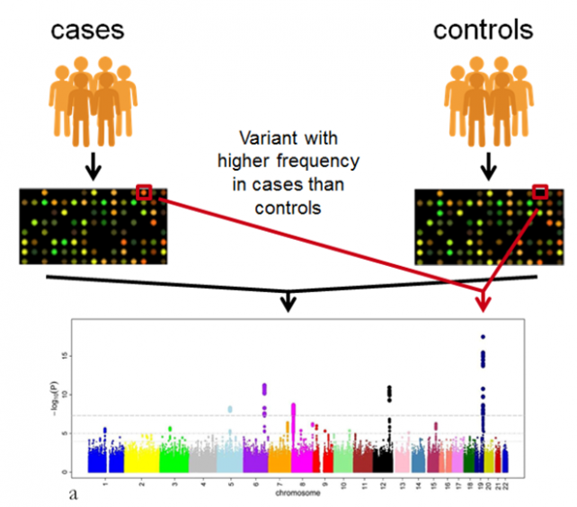
Genomika v medicíně
Pro identifikaci kauzálních mutací výhodnější sekvenovat exom (2%) než genom
V současné době více než 3000 onemocnění identifikováno pomocí genomiky a rodokmenové analýzy - tzv. Mendelovy choroby (mutace v jednom genu vede k onemocnění)
Celá řada onemocnění je polygenních (příspěvek více genů pro rozvoj onemocnění)
- Crohnova choroba
- autoimunitní onemocnění
- psychiatrické poruchy (schizofrenie, AD, mírná kognitivní porucha)
V rámci těchto onemocnění využití GWAS (genome-wide association study)
- analýza jednobodových polymorfismů (SNPs) – frekvence nižší než 1%
- vliv genotypu a prostředí na rozvoj onemocnění

Slide 22

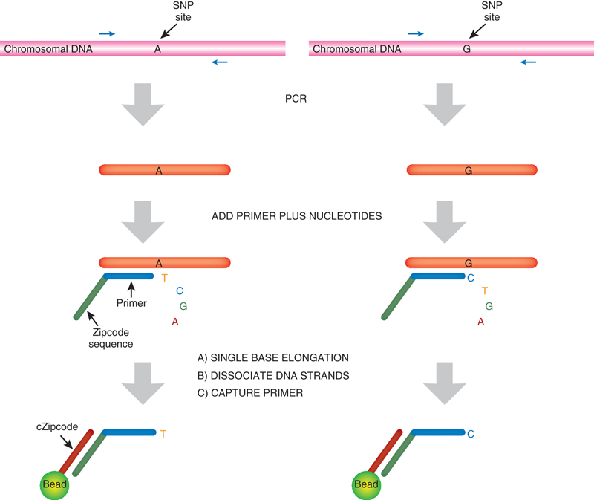
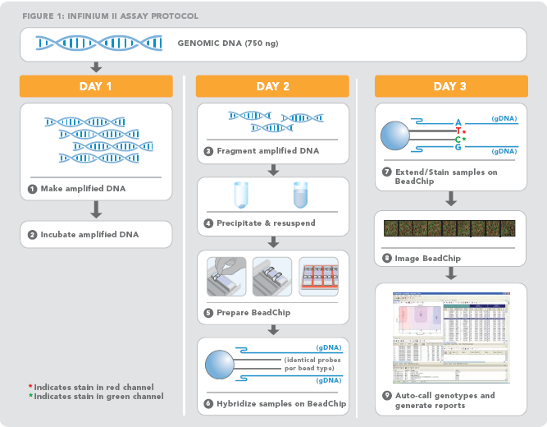
Zipcode analysis
Clark and Pazdernik, 2016

Slide 23
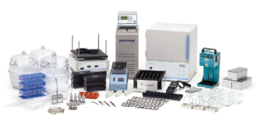
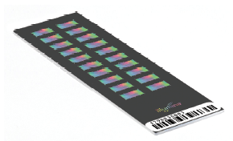
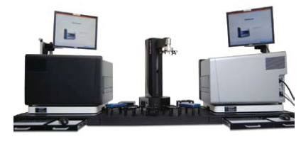
Metoda Infinium
Celogenomové typizace SNPs
Možnost provádění CNV analýz (copy number variation)
Průměrná call rate > 99%
1 072 820 SNPs/vzorek
4 až 48 vzorků najednou

Slide 24
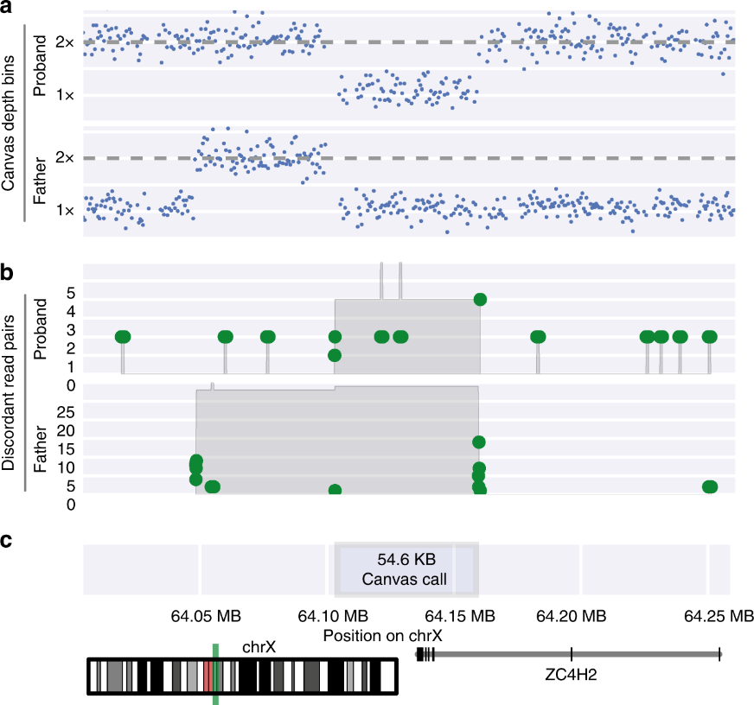
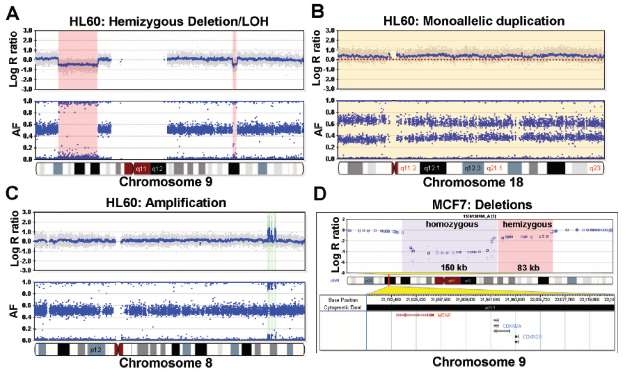
CNVs (copy number variants) analýza
Pomůcka pro detekci celé řady geneticky-podmíněných onemocnění
Analýza chromozomálních aberací (delece, inzerce, multiplikace, přesupení
Gross et al. 2018

Slide 25
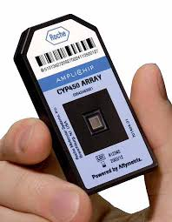
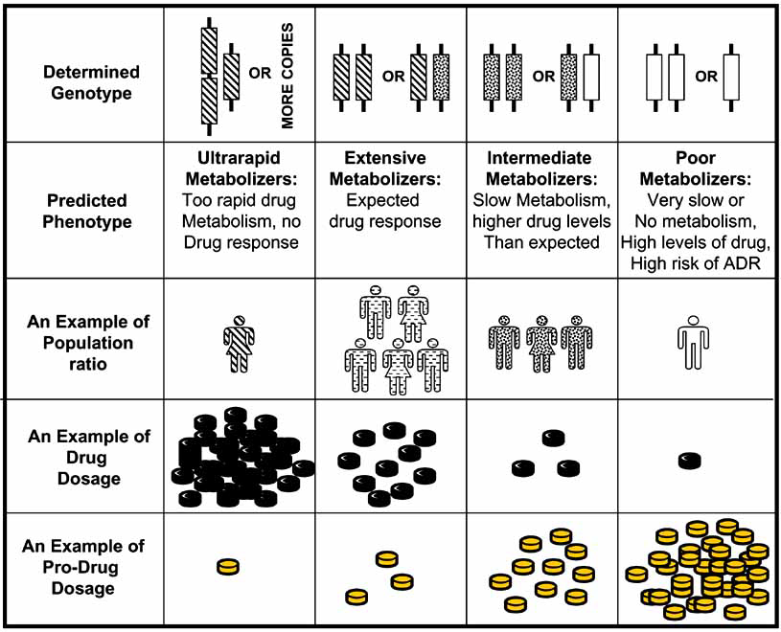
Farmakogenetika a genomika
Vývoj celé řady léčiv byl řízen omylem (penicilin, paralen, viagra, atd.)
Velký problém při vývoji léčiv je ADR (adverse drug reaction) – přibližně u 7% lidí
Farmakogenetika – studium dědičných rozdílů v metabolismu léků
Farmakogenomika – studium všech genů ovlivňujících odpověď na léčivo
Roche Diagnostics' AmpliChip P450 2D6/2C19 – první diagnostická analýza SNPs spojených s metabolismem léčiv pomocí DNA čipu

Slide 26
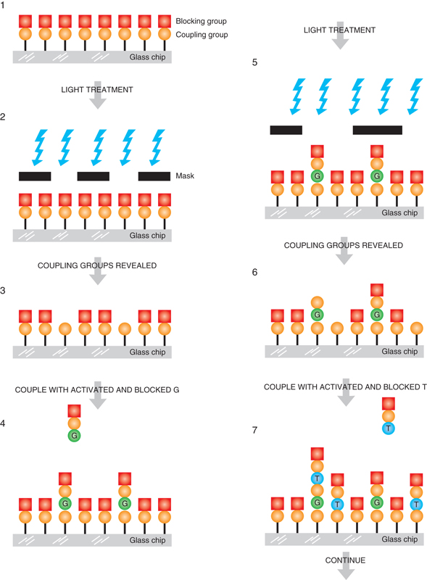
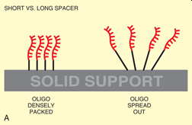
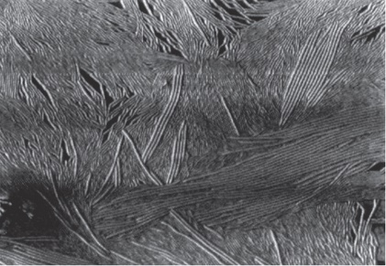
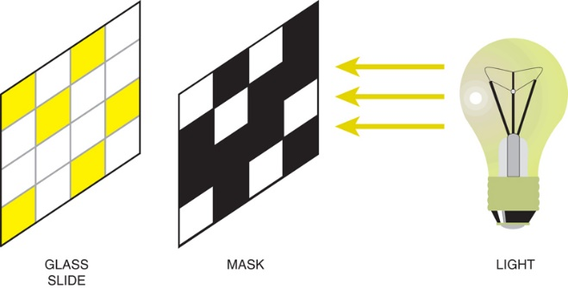
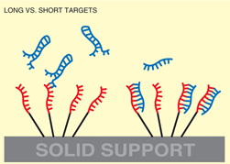
Genová exprese - Microarrays
cDNA microarrays:
- nanesení části cDNA knihoven, PCR produktů na čip (25tis. genů u člověka)
- přímá syntéza oligonukleotidů na čipu pomocí fotolitografie
Výběr vhodných oblastí pro sondy (GC poměr, sek. struktury)
Clark and Pazdernik, 2016
Clark and Pazdernik, 2016

Slide 27


Genová exprese – WGAs, ChIP
WGAs (whole-genome tiling arrays pokrývají celý genom
Poprvé u Arabidopsis (25-merní oligonuleotidy)
Objevení nových genů, sestřihových variant
ChIP (chromatin immunoprecipitation):
- analýza DNA oblastí jednotlivých transkripčních faktorů
- analýza DNA oblastí asociovaných s PTMs histonů
Clark and Pazdernik, 2016

Slide 28





Genová exprese - RNAseq
Výhody RNAseq metody:
- není závislý na sondách (správnější kvantifikace daných RNA molekul)
- velký dynamický rozsah
- detekce alternativních sestřihů a možnost jejich kvantifikace
- možnost provedení i bez znalosti genomové sekvence
- možnost provedení i z jedné buňky
Clark and Pazdernik, 2016

Slide 29


MetaRibo-Seq
Riboseq – zastavení translace a následná sekvenace translatomu
Fremin et al. 2020

Slide 30



Metagenomika
Microbiome | Microbiota | Metagenome
Microorganisms (and their genes) living in a specific environment | Microorganisms (by type) living in a specific environment | The genes of microorganisms in a specific environment
Studium genetického materiálu obsaženého ve vzorku
ShotGun přístup X sekvenace specifických fylogenetických oblastí (16S, 18S, ITS, mcrA)
Gohl et al. 2016
Johnson et al. 2019

Slide 31



Sledování genové exprese
Celá řada detailů o genu získána pomocí reportérových genů
- přidání reportérového genu za promotor
- přidání reportérového genu za CDS
Použití následujících genů:
- lacZ gen (β-galaktozidáza)
- phoA gen (alkalická fosfatáza)
- lux/luc gen (luciferáza)
- gfp gen (Green Fluorescent Protein)
Clark and Pazdernik, 2016

Slide 32

Sledování methylomu
Analýza míst metylace gDNA
Metylací většinou umlčení transpozonové elementy
Umlčení jedné kopie chromozomu X u žen
Analýza pomocí bisulfitové metody
- přidání siřičitanu sodného vede k konverzi ne-metylovaných cytosinů na uracil
- následná sekvenace bez a s přídavkem siřičitanu vede k odhalení metylačních míst
sekvenátory 3. generace (Nanopores, PacBIO) jsou schopny přímo číst metylaci na cytosinu
Clark and Pazdernik, 2016

Slide 33



Sekvenátor PacBio
https://www.youtube.com/watch?v=v8p4ph2MAvI
Sekvenace založena na Single Molecule, Real-Time (SMRT®) technologii
Vyžívá tzv. Zero-Mode Waveguides (ZMWs) umožňujcící osvícení pouze spodní části jamky, ve které je dole imobilizována DNA polymeráza
Hlavní výhoda je možnost dlouhého čtění (až 20 kb)
Další výhoda je možnost přímé detekce methylovaných bazí (epigenom)
PacBio RS II

Slide 34




Sekvenátor Oxford Nanopores
Základem technologie jsou nanopóry (nanodíry)
Na začátku sekvenace je NK navázána na nanopór tvořený proteinem
Poté je rozpletena a prochází přes nanopór, což generuje změnu proudu
Na základě pozorované změny jsou odečítání v reálním čase jednotlivé báze
Umožňuje sekvenaci velmi dlouhých úseku (desítky až stovky kilobází)
Nevýhodou je vyšší chybovost, správnost >90%

Slide 35
Editace genomu
Všechny techniky pracují na základě tvorby dvou-řetězcových zlomů
Tyto zlomy jsou následně opraveny nehomologním párováním konců (NHEJ) nebo homologní rekombinací (HR)
V rámci procesu může dojít k začlenění nového genu nebo vnesení krátké inzerce/delece inaktivujích daný gen
Dvě základní metody pro tvorby dvou-řetězcových zlomů:
- endonukleázy nebo restrikční enzymy s dlouhou rozpoznávací sekvencí (až 40 bp)
- použití CRISPR/Cas9 systému
ZFNs (Zinc Finger Nucleases) – doména zinkového prstu rozpoznává sekvenci, DNA je štěpena FokI restriktázou.
TALE nukleázy (TALENs) – rozpoznávací doména pochází z TALE (Transcription Activator-Like Effector) proteinu, DNA je štěpena FokI restriktázou

Slide 36


ZFNs a TALENs
Clark and Pazdernik, 2016

Slide 37



CRISPR/Cas9
Co-exprese endonukleázy Cas9 nebo Cas12a a gRNA specifické k cílovému genu (ropoznávaná sekvence ∼20 nukleotidů)
Nutno splnit dvě podmínky:
Sekvence je unikátní v genomu
Cílová sekvence je přítomna hned za Protospacer Adjacent Motif (PAM) – vazba Cas9 endonukleázy
Clark and Pazdernik, 2016

